Slide 1

第八章
配位聚合工艺

Slide 2
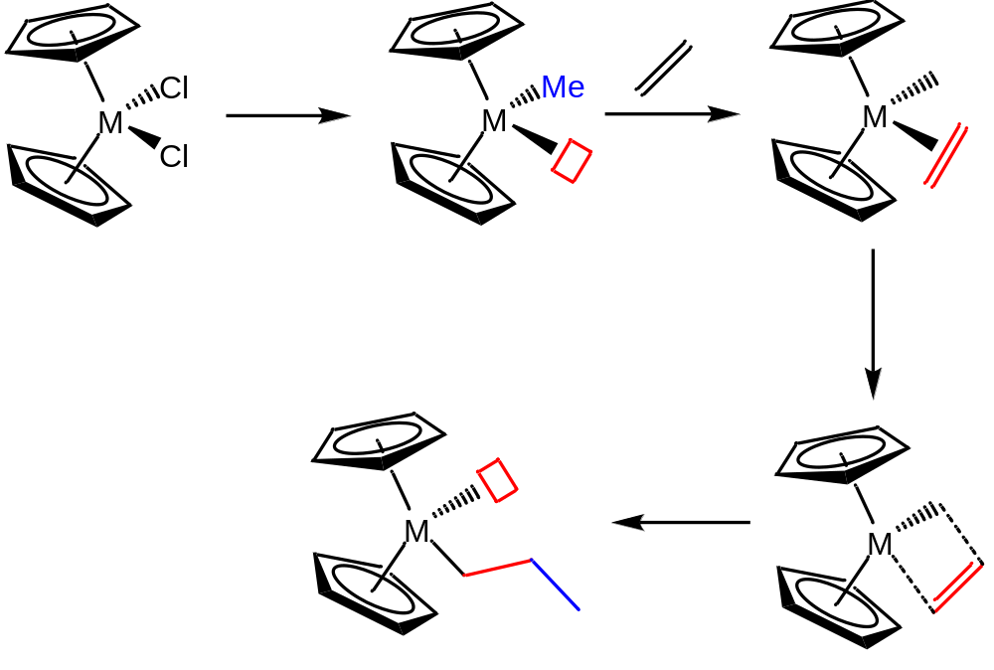
1. 概述
●定义：配位聚合反应是烯烃单体的碳-碳双键与引发剂活性中心的过渡元素原子的空轨道配位，然后发生位移使单体分子插入到金属-碳之间进行链增长的一类聚合反应。
点击添加文本
点击添加文本
点击添加文本
点击添加文本

Slide 3
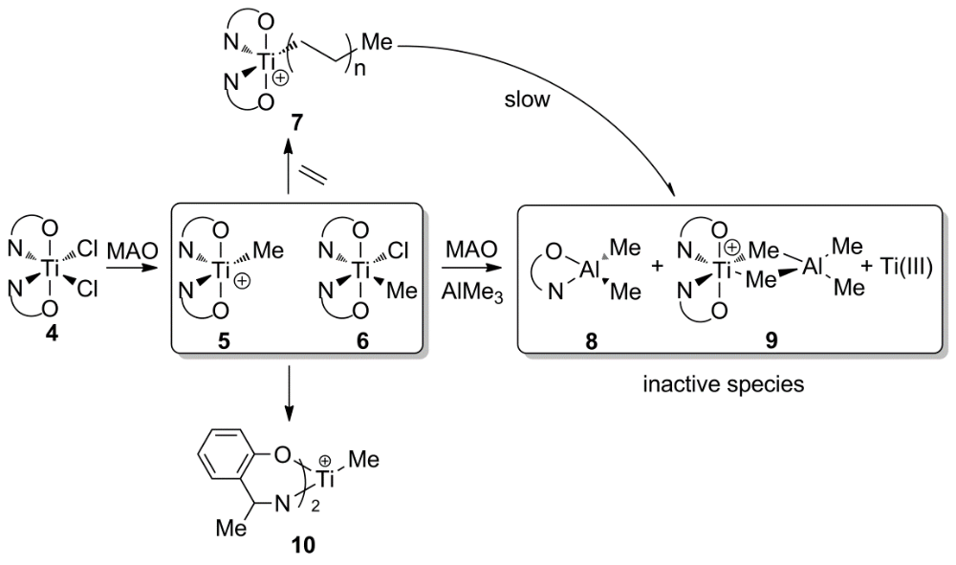

Slide 4
1. 概述
●创始人：齐格勒（Ziegler）与纳塔（Natta）
●特点：产物立构规整性好、相对分子量高、支链少、结晶度高。
●主要贡献：实现了难于进行自由基聚合的丙烯的工业化生产；实现了乙烯的低压聚合等。开辟了新的聚合领域。
●应用：PP、HDPE、PS等。
点击添加文本
点击添加文本
点击添加文本
点击添加文本

Slide 5
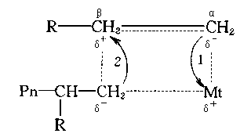
1. 概述
配位聚合的特点
a. 单体首先与亲电性金属配位形成络合物。
b. 反应具有阴离子性质。
c. 经过四元环插入过程。插入反应包括两个同时进行的过程。
点击添加文本
点击添加文本
点击添加文本
I. 增长链端阴离子对C=C的β-碳的亲核进攻(反应2)。
II. 阳离子Mt^{δ+}对烯烃π键的亲电性进攻(反应1)。
点击添加文本

Slide 6
1. 概述
Cl
Cl
Cl
Ti
Al
＋
CH2＝CH
→
Ti
Al
＋
Al
Ti
|
CH2
－
CH2
点击添加文本
α
β
CH2
CH3
CH2＝CH
CH2＝CH
CH3
|
CH3
|
CH3
CH3
CH3
双金属活性中心
丙烯
双键被Ti空轨道吸附
丙烯单体插入
点击添加文本
点击添加文本
Cl
Cl
重排
Cl－
Al
再生
＋
Al
＋
CH2－CH3
Ti
Al
Ti
Ti
－
＋
－
CH2－CH
α
CH2
CH2
|
CH－CH3
CH－CH3
CH3
β
点击添加文本
Et
Et
过渡六元环配位结构
新活性中心

Slide 7
2. 配位催化剂
助催化剂AlEt₃的作用
活化剂：使主催化剂产生烷基化作用，形成活性中心；
清扫剂：与原料中的H₂O、O₂等发生反应，杀死毒物以保证主催化剂活性不下降。
链转移剂：聚合物链向铝化合物链转移，调控分子量；
还原剂：将主催化剂中的Ti₄还原成为Ti₃
点击添加文本
点击添加文本
点击添加文本
点击添加文本

Slide 8
2. 配位催化剂
高效催化剂
聚烯烃常规催化体系α,δ,γ-TiCl₃ /AlEt₂Cl₃体系中Ti的利用率低，催化效率低和定向能力低，用于生产必须经过冗长的后处理工序脱除催化剂残渣和无规物，不仅流程长，而且能耗高，产率低。
问题的提出
点击添加文本
点击添加文本
点击添加文本
点击添加文本

Slide 9
2. 配位催化剂
什么是高效催化剂？
活性高、寿命长
可使催化活性在较长的时间内不衰减，从而保持其长效高活性。
用量少、易分离
可使聚烯烃中的残留过渡金属降至10×10⁻⁶ mol 以下；可免除聚烯烃生产中的醇洗、水洗、中和等后处理工序；
共聚能力强
耐毒化作用，共聚体系中稳定存在
点击添加文本
点击添加文本
点击添加文本
点击添加文本

Slide 10
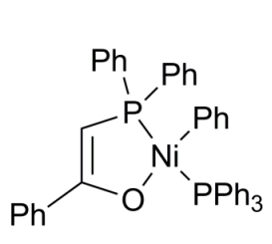
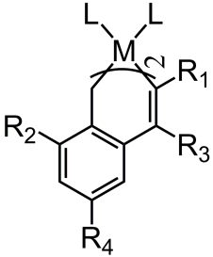
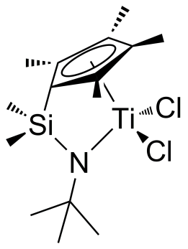
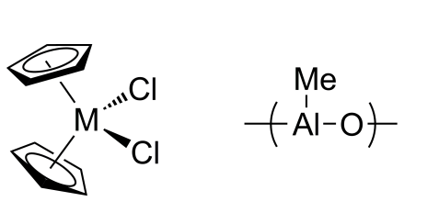
今
1950s
1980s
1990s
2000s
Ziegler-Natta催化剂：
实现常温常压乙烯、丙烯聚合；
多活性中心
结构易调控，可实现聚合产物结构、组成的高度可控
☑ 活性聚合特征；
☑ 高极性基团耐受性；
☑优异的高温稳定性
☑ 优异的共聚能力；
☑ 高选择性；
/
单活性中心，结构不易调控

Slide 11
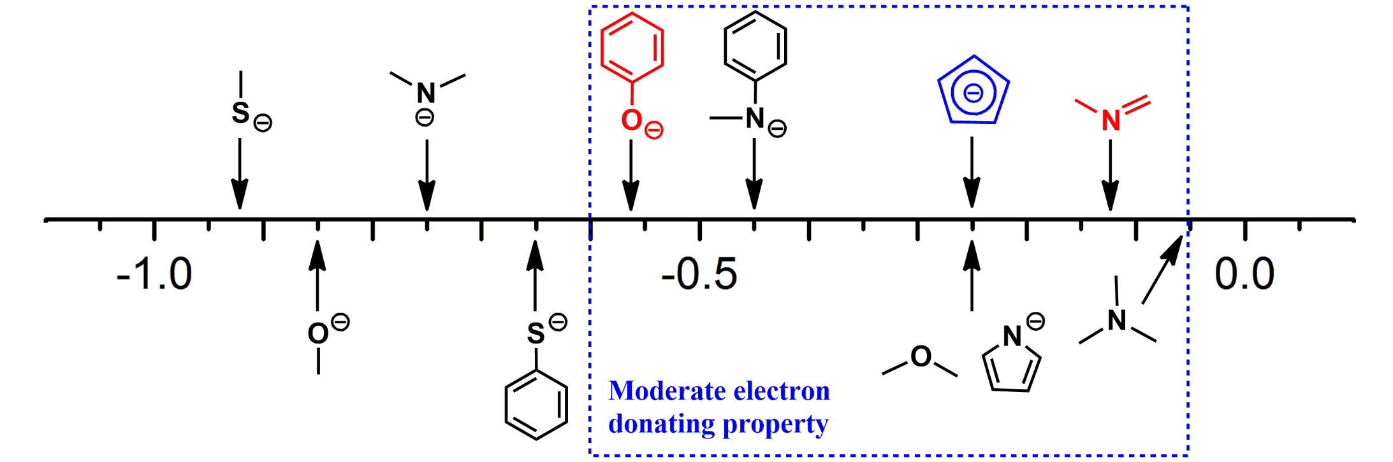

Slide 12
2. 配位催化剂
催化剂的载体
扩大催化剂的表面积增加有效活性中心
点击添加文本
点击添加文本
点击添加文本
大多数载体是镁的化合物如MgO，MgCl₂
，MgCl₂•6H₂O，4MgCO₃•Mg(OH)₂•5H₂O等，或采用 CaO，ZnO，聚苯乙烯，聚丙烯粉末。
点击添加文本

Slide 13
2. 配位催化剂
负载催化剂
将TiCl₃负载于镁盐或有机镁表面，TiCl₃达到最大分散，提高催化剂的比表面和利用率，并通过添加内外络合剂提高PP的等规度。这样制得的催化剂即为生产聚烯烃的高效催化剂。
点击添加文本
点击添加文本
点击添加文本
点击添加文本

Slide 14
2. 配位催化剂
负载催化剂的主要成分
主催化剂有效成分为TiCl₃，以MgCl₂为载体。
TiCl₃的全同定向能力与其晶型有关，所得的PP的等规度是α,γ ,δ－TiCl₃大于β－TiCl₃，这与α,γ, δ－TiCl₃晶体均为层状结构，易在边、角、棱处产生一个（氯）空位（即d空轨道能级）有关，与β－TiCl₃是链状结构易在晶体两端产生一个或两个（氯）空位有关。
点击添加文本
点击添加文本
点击添加文本
点击添加文本

Slide 15
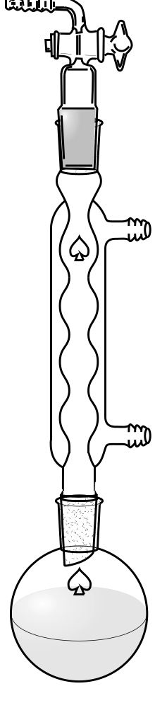
2. 配位催化剂
制备方法
悬浮浸漬：在氮气存在下，将经研细的载体悬浮于过量的主催化剂或烃类溶剂中，回流反应后过滤洗涤，将未结合的主催化剂洗涤除去，然后加以干燥，制成载体催化剂。
点击添加文本
点击添加文本
点击添加文本
点击添加文本

Slide 16
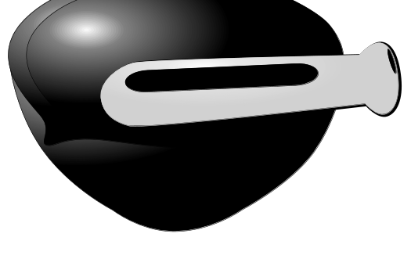
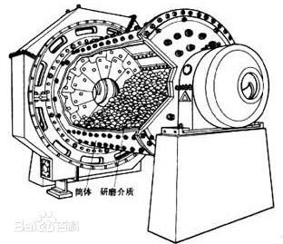
2. 配位催化剂
制备方法
共研磨法：共研磨法是在氮气保护下，使载体与一定量的主催化剂在振动磨或回转式球磨机中进行研磨。研磨既是主催化剂分散在载体上的物理过程，也是主催化剂，载体或其他组分互相之间进行化学结合的过程。
点击添加文本
点击添加文本
点击添加文本
点击添加文本

Slide 17
2. 配位催化剂
负载催化剂的形成机理
负载型催化剂是先将主催化剂(如TiCl₃)负载在载体(如MgCl₂)上，随后再与助催化剂(如AlR₃ )反应、烷基化，使固体催化剂负载在载体上。
由于催化剂在载体表面呈细分散状态，比表面积增大，从而使催化剂高活性且催化效率长时间不衰减。
点击添加文本
点击添加文本
点击添加文本
点击添加文本

Slide 18
3.配位聚合的特点
★ 催化剂种类及其组分影响
★ 聚合单体的影响
★ 聚合反应温度的影响
★ 氢对链增长速度的影响
★ 产品分子量分布
点击添加文本
点击添加文本
点击添加文本
点击添加文本

Slide 19
3.配位聚合的特点
催化剂种类及其组分影响
MgCl₂催化剂载体→提高主催化剂的表面积→提高主催化剂和反应单体的接触面积→提高主催化剂的催化效率
Ti含量的影响
载体高活性 催化剂 表现为：催化剂单位质量的钛量↑，单位质量钛的催化活性↓
实验结果表明：钛浓度2％（质量）以下时，活性中心的浓度与钛浓度呈直线正比关系；
点击添加文本
点击添加文本
点击添加文本
点击添加文本

Slide 20
3.配位聚合的特点
聚合单体的影响
不同烯烃聚合的活性中心数是相同的，即单体类型不影响活性中心的数目。
但链增长速度常数按以下顺序降低：
乙烯>丙烯>1－丁烯>4－甲基-1－戊烯>苯乙烯
此顺序与取代基团空间位阻大小是一致的。
此外还收到单体给电子能力大小影响。
点击添加文本
点击添加文本
点击添加文本
点击添加文本

Slide 21
3.配位聚合的特点
聚合反应温度的影响
聚合反应速度
点击添加文本
影响
聚合反应温度
点击添加文本
聚合物的等规度
由于乙烯无取代基团无等规度关系，所以聚合反应温度在80～150 ℃，因各工厂所使用的催化剂和生产工艺的不同而有不同的反应温度。
聚丙烯聚合时涉及等规度，所以生产采用低温，以前为65～70 ℃，目前高效催化剂进行气相本体聚合时，反应温度已提高到80 ℃．
点击添加文本
点击添加文本

Slide 22
3.配位聚合的特点
产品分子量分布
配位聚合所得聚合物分子量分布宽，分布指数通常大于10。
共聚反应所得共聚物的非均一性也很大．
活性中心的活性度不一致，而且扩散效应限制了单体向活性中心的传递所致。
茂金属、非茂金属催化剂呈单一活性中心特性，单峰分布(2-3)，甚至是窄分布(1-2)
点击添加文本
点击添加文本
点击添加文本
点击添加文本

Slide 23
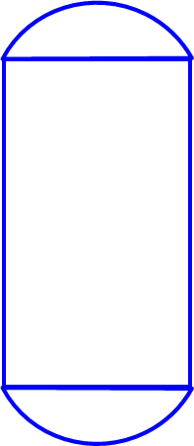
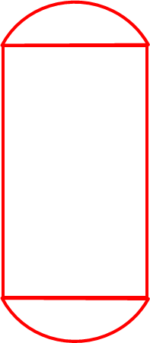
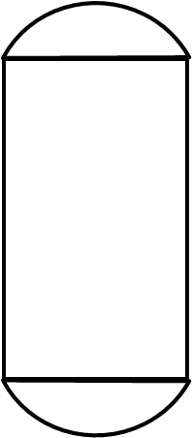
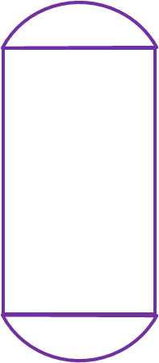
乙烯气相聚合-HDPE
5
冷却器
聚合温度：95-105 ℃
压力：2.1 MPa
反应时间：3-5小时
乙烯
负载型Cr催化剂
催化剂
4
多级旋风分离器
1
点击添加文本
8
3
2
点击添加文本
HDPE
7
火炬
6
乙烯
10
压缩机
点击添加文本
乙烯单程转化率仅为2%，因此压缩、循环利用较为重要
共聚单体
9
氢气
点击添加文本
惰性气体
HDPE
气体输送系统

Slide 24
气相法流化床法生产HDPE工艺
催化剂：负载型Cr催化剂；
催化效率（活性）：0.4-1.0 t(PE)/g(Cr);
单体：乙烯
分子量调节剂：氢气
聚合温度：95-105 ℃
压力：2.1 Mpa
反应时间：3-5小时
氢链转移能力强，170 ℃下不稳定
200 ℃以上；
250-300 Mpa；

Slide 25
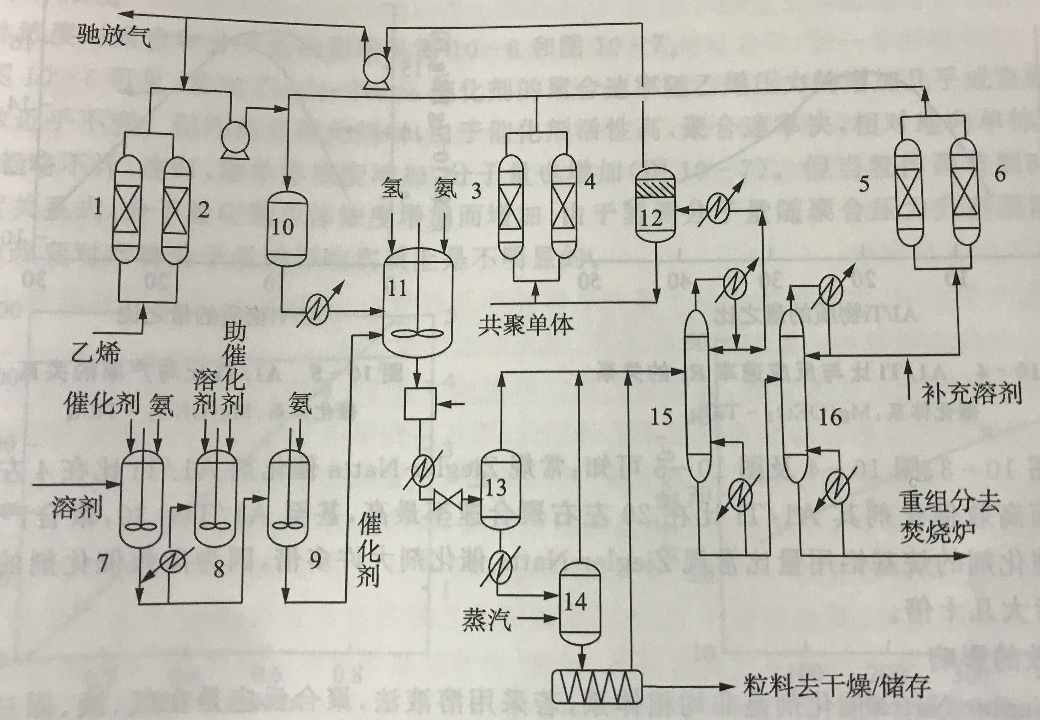
乙烯溶剂法聚合-LLDPE
2.07-5.17 Mpa；180-250 ℃；
转化率90%
点击添加文本
点击添加文本
点击添加文本
点击添加文本
负载Ti催化剂

Slide 26
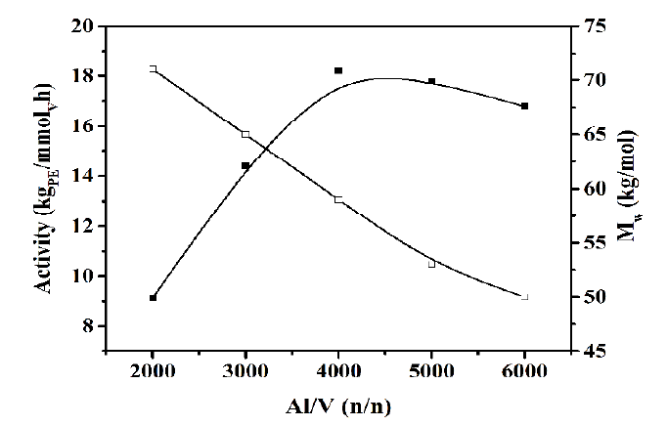
引发剂体系
Al/Mt比
活化剂、还原剂、清扫剂、链转移剂
点击添加文本
点击添加文本
点击添加文本
点击添加文本

Slide 27
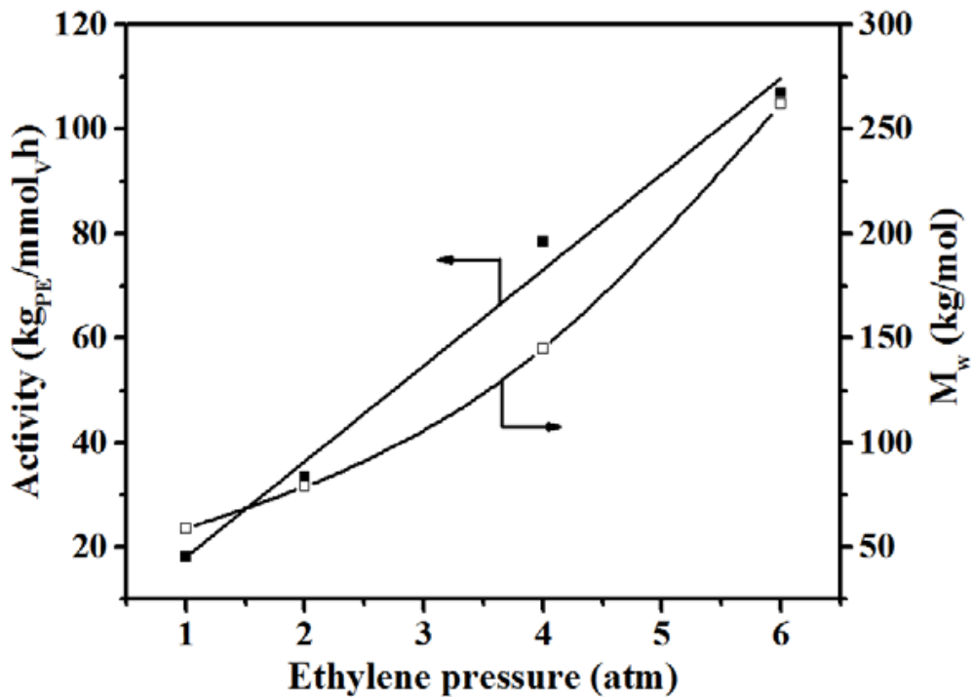
单体
乙烯压力
点击添加文本
点击添加文本
点击添加文本
点击添加文本
共单体：“正共单体效应” 和“负共单体效应”

Slide 28
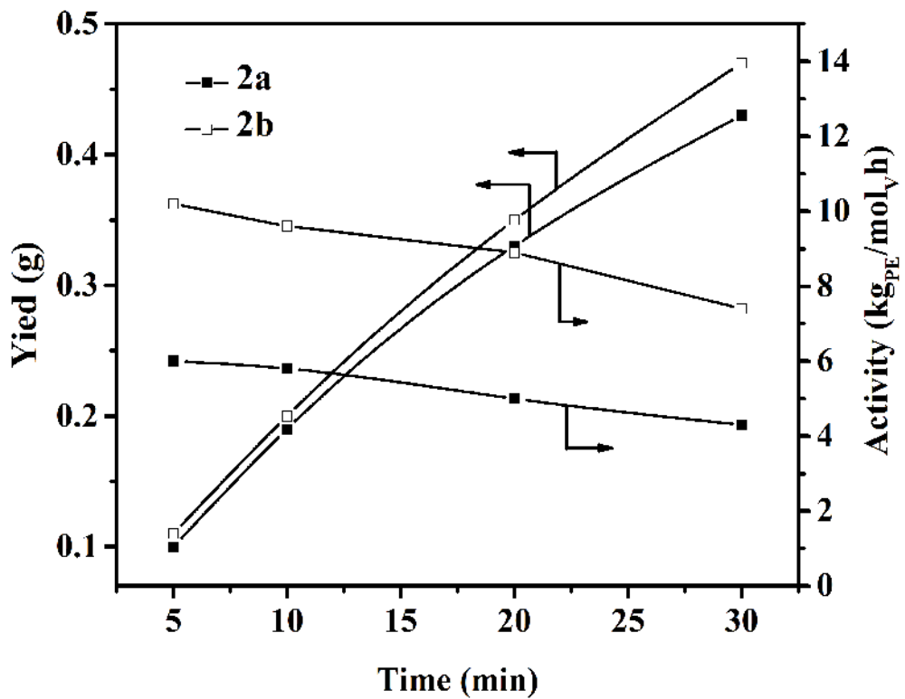
聚合时间
点击添加文本
点击添加文本
点击添加文本
点击添加文本

Slide 29
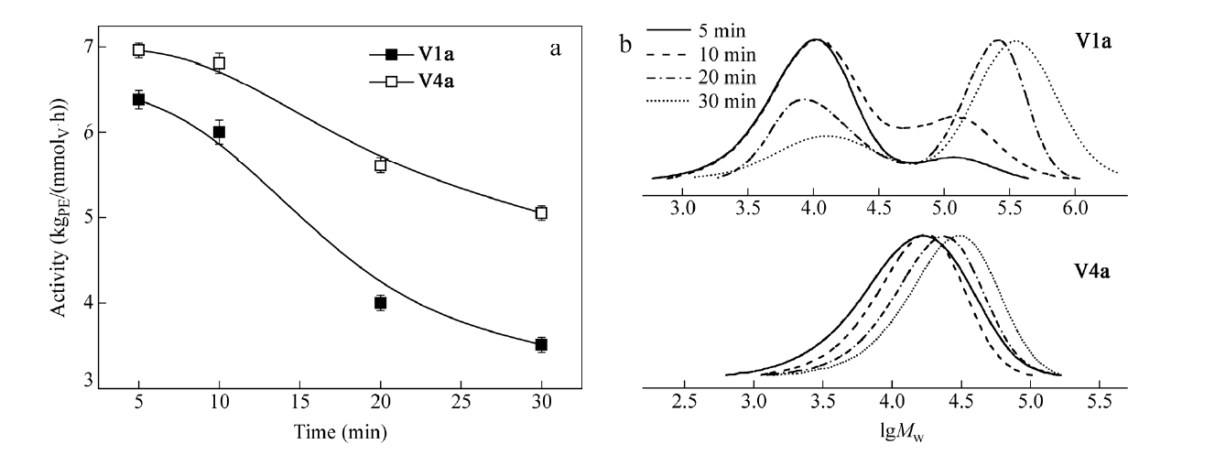
聚合时间
点击添加文本
点击添加文本
点击添加文本
活性聚合，分子量随时间延长而增大；分子量分布不变；
非活性聚合，分子量在初期逐渐增大，2 h后基本保持不变，分子量分布后期变宽
点击添加文本

Slide 30
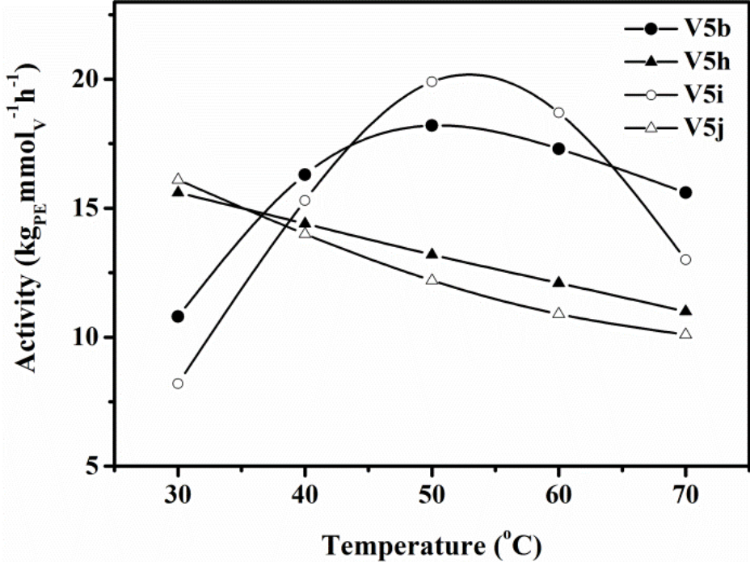
聚合温度
点击添加文本
点击添加文本
点击添加文本
高温下，分子量降低；分子量分布变宽
点击添加文本

Slide 31
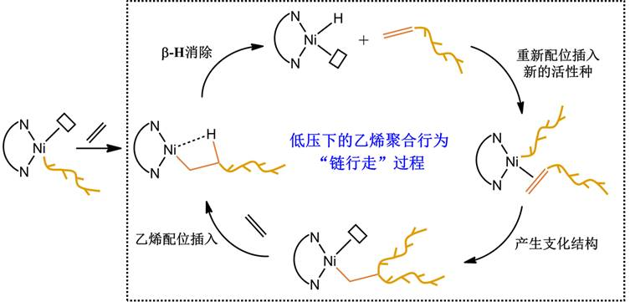
支化结构
链行走反应导致支化：温度、压力均对支化产生影响
点击添加文本
点击添加文本
点击添加文本
共聚导致支化
点击添加文本

Slide 32
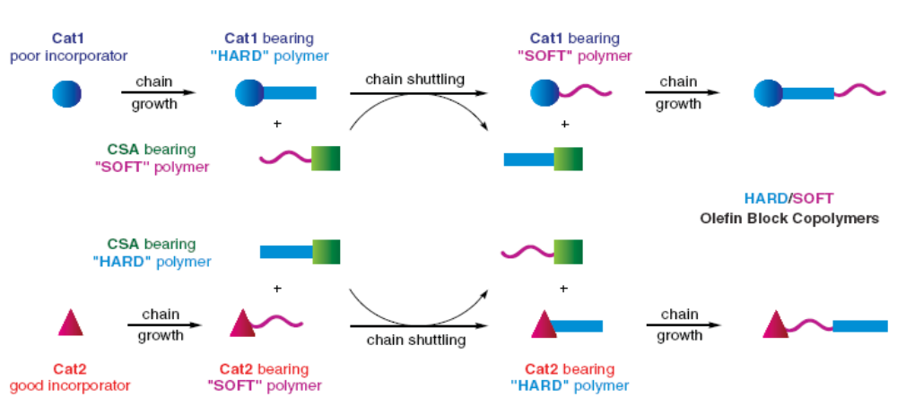
链穿梭聚合

Slide 33
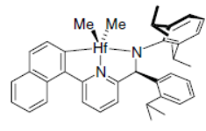
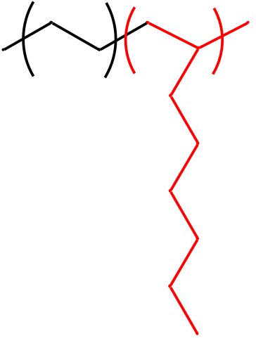
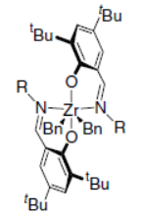
聚合体系
引发剂1：
0.86 g/cm³
0.94 g/cm³
引发剂2：
链穿梭剂： Et₂Zn
单体：乙烯、辛烯
溶剂： 烷烃

Slide 34
作业
设计链穿梭聚合的工艺流程，及聚合工艺条件。

Slide 35
大作业
利用高分子合成方法设计制备下列聚合物：
一种具有发光性能的聚烯烃材料；
一种聚乙烯-尼龙多嵌段共聚物；聚乙烯-聚酯多嵌段共聚物

